Slide 1
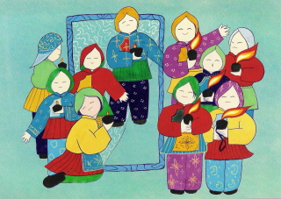
BEN JIJ ER KLAAR VOOR?
preek over Matteüs 25,1-13
Bedum, 31 december 2018
ds. Marten de Vries

Slide 2
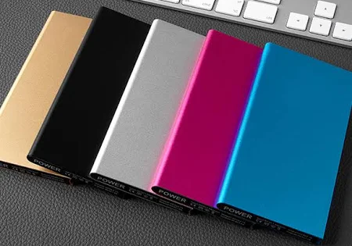
ben jij er klaar voor?
niemand wil het missen
vijf voor twaalf?
kun je zolang opblijven?
powerbank of keukenmeid?

Slide 3
ben jij er klaar voor?
pas op je vuurwerk
verder tikt Gods uurwerk

Slide 4
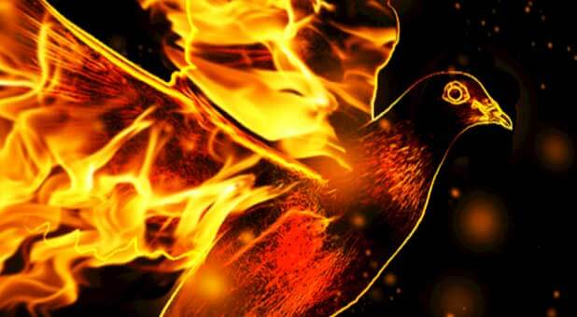
jouw vuurwerk
alsof tie zelf op tijd was…
buiten de bebouwde kom?
stuk voor stuk good girls
‘de bruiloft van het lam’
“Doof de Geest niet uit”

Slide 5
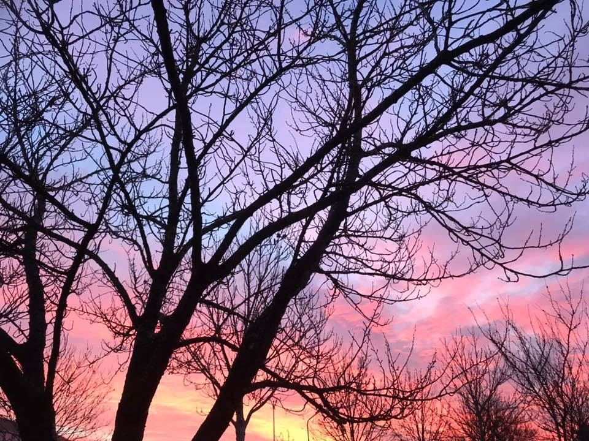
Gods uurwerk
in de modder voor de nieuwe aarde
wel waaróm, niet hoeláng
‘daar wordt op de deur gebonst’
‘tekenen van de tijd’
een gratis vuurwerkbril

